Slide 1
Тақырыбы
Бисерден көбелек бейнесін жасау

Slide 2
Мақсаты
Оқушыларға бисерден бұйым жасау әдістері туралы түсінік беру, үйрету
Бисермен бұйым жасау арқылы қол икемділігін дамытуға кәсіпкерлік бейімділігін қалыптастыру, іскерлік өнерге баулу
Өз бетінше жұмыс істеуге, ынта –ықыласын, шығармашылық қиялын дамыту.

Slide 3

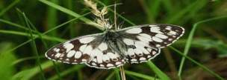

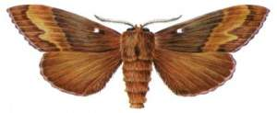
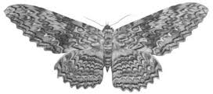
Көбелектің ғылыми түрдегі атаулары:
Қарапайым түрдегі атаулары:
Ақ көбелек
Галатея
махаон
Сары көбелек
Түн көбелегі
емен
Ірі көбелек
агриппина

Slide 4

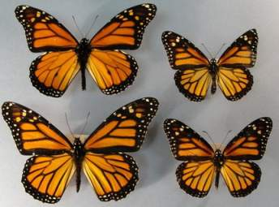
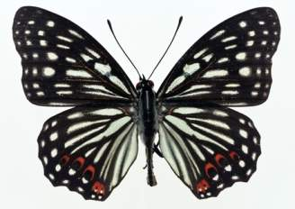
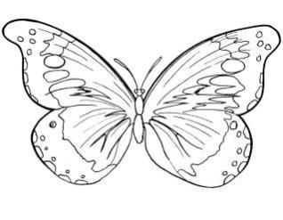
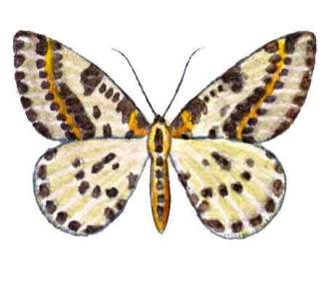


Сары көбелек тобы
Көбелектің суретін салады
Ала көбелек тобы
Ақ көбелек тобы

Slide 5
Бисерді неден жасайды?
Шыны
Керамика
Металл
Хрусталь

Slide 6
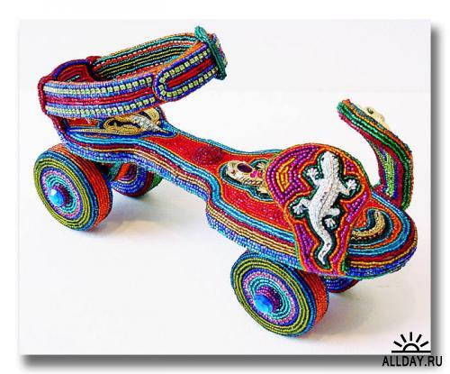
«Галереяға саяхат»
Бисерді ең көп шығаратын жерлер – Жапония, Италия, АҚШ және Үндістан.
Бисердің ерте кезде дайындалған түрлері мұражайларда кездеседі, олардың сапасы өте жоғары болған. Қазіргі кездегі өндіріс орындары сол сапаны жоғалтпауға тырысуда.

Slide 7
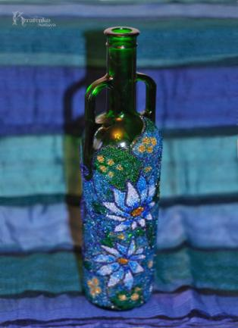
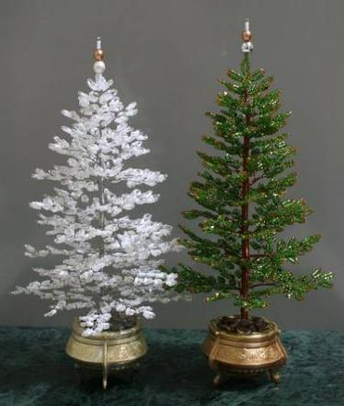
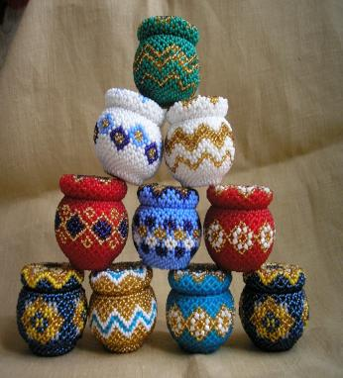
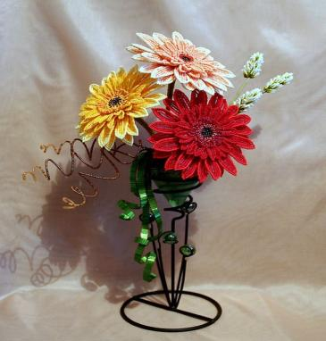
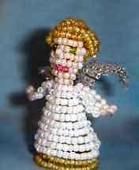
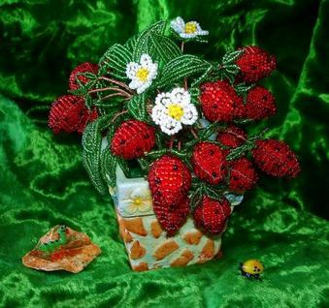

Slide 8


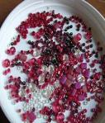
Қауіпсіздік ережелері:
Қайшыны жолдасыңа үшкір ұшымен берме
Қайшыны арнаулы қобдишаға сақтау керек.
Инені жұмыс істегенде оймақ киген дұрыс
Инені киімге қыстыруға болмайды.
Инені тістеп ауызға салуға болмайды.
Тот басқан инемен жұмыс жасауға болмайды.
Моншақтар шашылып кетпес үшін оларды бөлек жайпақ ыдыстарда немесе қорапшаларда ұстаған жөн.
Бисермен бұйым тоқу кезінде бисерлер домалап шашылып кетпес үшін, бисерді түкті матаның үстіне төккен дұрыс.

Slide 9
Есіңе сақта
Маржанға жіп кигізерде ұшына лак жағу керек
орныңнан тұрып, бұлшық еттерге жаттығу жасаған дұрыс
Бисерді бөтелкеде, пакетте сақтау керек, әртүрлі түстерін араластыруға болмайды
30-40 минут жұмыс жасап, дем алған жөн
Бисердің әртүрлі түстерін араластыруға болмайды
Жұмыс кезінде бисерлердің астына мата төсеген жөн

Slide 10
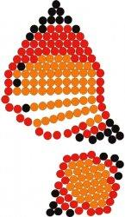
Көбелекті тоқу үшін алдымен үстіңгі және
астыңғы қанаттарын тоқимыз.

Slide 11
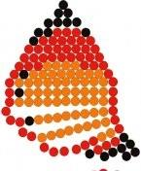
Көбелектің жоғарғы қанатын әзірлеу.
1-қадам
Үлгі:
Технологиялық карта
Р/с | Жұмыс реті | Суреттемесі
1. | 3 бисер өткізіп, 1 бисерді қалдырып, 2 бисерден сыммен қарсы өту.
2. | Сымның басына 4 бисер тізіп, сымның келесі ұшын қарсы өткізу.
3. | Сымның басына 4 бисер тізіп, сымның келесі ұшын қарсы өткізу.
Әр жол сайын 2 бисерден қосылып, көбейіп отырады. Бисер саны 12-ге жеткенде 3 қатар 12 бисерден тоқимыз. Келесі қатарда тағы да 2 бисерден қосамыз, керісінше келесі қатарларда 1, 2 бисерден азайтып отырамыз

Slide 12

Көбелектің астыңғы қанатын әзірлеу.
2-қадам
Технологиялық карта
Үлгі:
1. | Сымның басына 2 бисер тізіп, сымның келесі ұшын қарсы өткізу. 2,4,6,7,8,9
2. | Бисерге жеткен кезде керісінше, бисер санын азайтып тоқимыз. 9,8,7,6,4,2

Slide 13
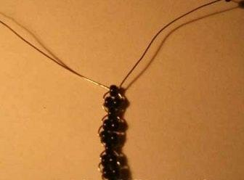

Көбелектің денесін тоқу.
3-қадам
Көбелектің денесі мына схема бойынша тоқылады: 1-2-2-1-2-2-1-2-1, сымның ұштары кесілмейді. Сымның ұшын 1 бисермен 2,5 - 3 см қылып бекітеміз. Сымды кері айналдыра отырып, кері қайтамыз.
1. | Жұмыс реті: Сымның басына 1 бисер тізіп, сымның келесі ұшын қарсы өткізу. 2,1,2,2,1,2,1 | суреттемесі
Ескерту:
Тесігі кеңдеу бисерді қолданған дұрыс, өйткені ортаңғы бисерден сым арқылы көбелектің қанаттары қосылады.

Slide 14
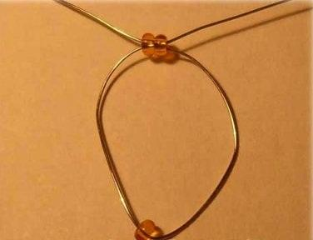
Бисерді сымға тізудің әдісі
Көбелектің оң қанаты да,
сол қанаты да бір схемамен жасалады.

Slide 15
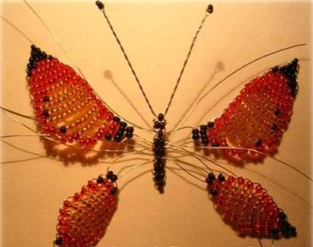
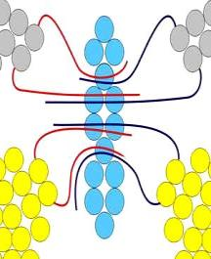
Көбелектің дайын бөліктерін бір-біріне қосу.
4-қадам
1. | Жұмыс реті | Суреттемесі
Үстіңгі қанатының соңғы 2 бисерін денесінің 3,4 қатардағы бисерге кіргізу. Оң қанатын да сол қанатын да. Сымда қатты тарту. Қанатының астыңғы бөліктерін денесінің астынан санағанда 4,5 қатарына сымды кіргізіп тарту.

Slide 16
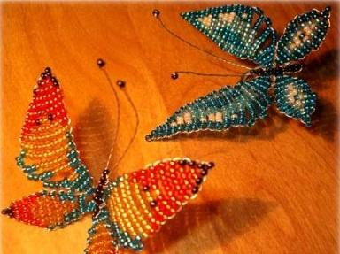
Мұндай бисерден жасалған көбелектермен үйді безендіруге болады. Оларды жасау өте жеңіл. Тек қатар санын өзгерту арқылы әр түрлі көбелектер әзірлеуге болады.

Slide 17
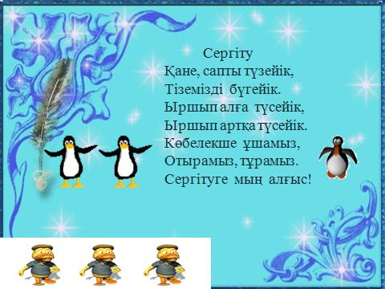


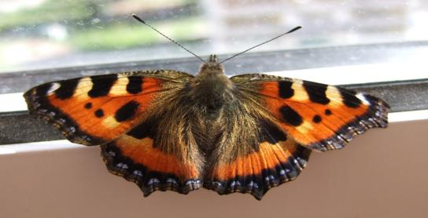

Slide 18
Бекіту
“3 қадамды сұхбат”
Көбелек тоқуға қажетті заттар
Көбелектің жоғарғы қанаты қалай жасалады?
Көбелектің астыңғы қанаты қала й жасалады?
Көбелектің дайын бөліктері бір-біріне қалай қосылады?
Көбелектіңденесі қалай тоқылады?

Slide 19
Нені үйрендік?
Шеберлікке үйренді
Бисер түрлерін ажырата алатын болдық
Көбелек тоқуды үйрендік

Slide 20

Үй тапсырмасы:
Көбелекті жалғастырып тоқып келу

